Slide 1
CONFEDERAÇÃO DO COMERCIO E SERVIÇOS
GT DEMOGRAFIA
GEODEMOGRAFIA - OS CORREDORES MUNDIAIS DE MIGRAÇÕES
+
PORTUGAL – RETOMA DO CRESCIMENTO E IMIGRAÇÃO

Slide 2
I.
MIGRAÇÕES MUNDIAIS E CORREDORES DE MIGRAÇÕES

Slide 3
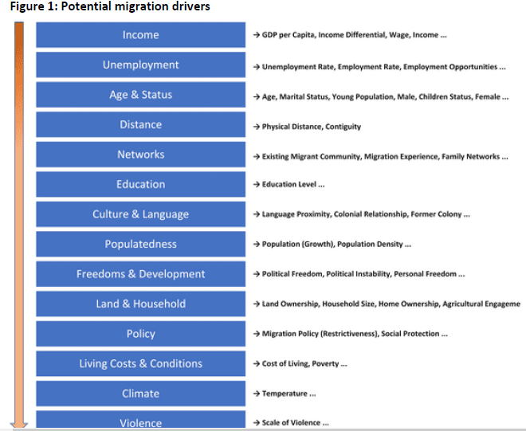
FATORES DAS MIGRAÇÕES

Slide 4
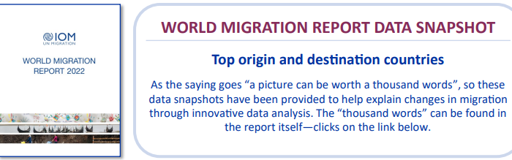

Slide 5
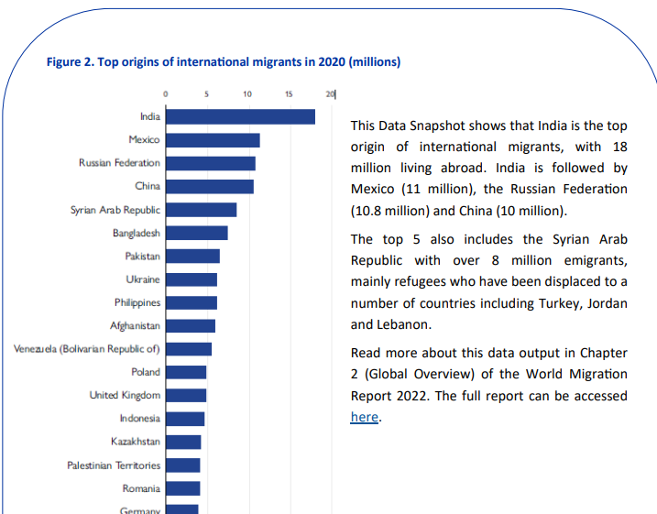
ORIGENS E DESTINOS DAS MIGRAÇÕES MUNDIAIS-I

Slide 6
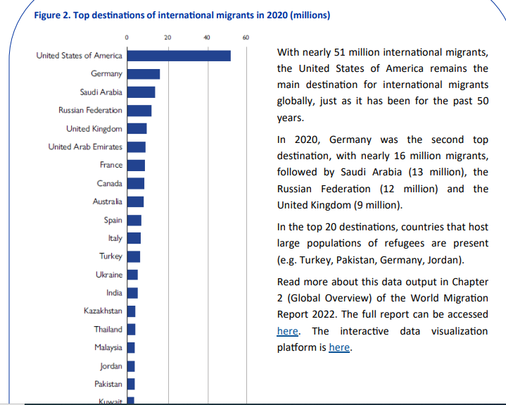
ORIGENS E DESTINOS DAS MIGRAÇÕES MUNDIAIS-II

Slide 7

I. GEODEMOGRAFIA
OS CORREDORES MUNDIAIS DE MIGRAÇÕES

Slide 8
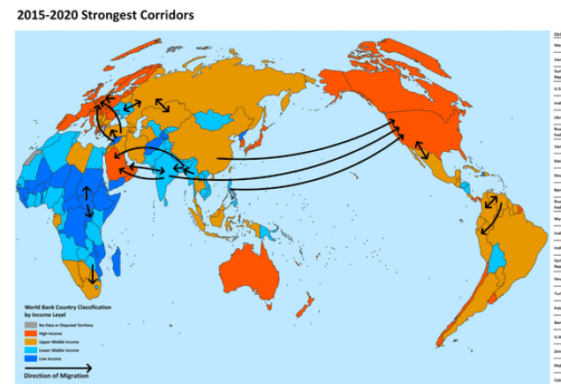
OS CORREDORES DE MIGRAÇÕES NO SUBPERIODO 2015 -2020

Slide 9
OS CORREDORES DE MIGRAÇÕES NO SUBPERIODO 2015 - 2020
Continuing immigration to the USA from old top countries of origin (China, India, Mexico, Philippines); including return migration (US-Mexico);
Continuing immigration to Russia from two post-Soviet countries (Kazakhstan, Ukraine; mainly labor migrants and educational migrants); including return migration (Russia to Ukraine, Kazakhstan);
Continuing labor migration from Bangladesh and India to Saudi Arabia;
Continuing labor migration from India to UAE; including return migration to India;
Continuing labor migration from Bangladesh to India;

Slide 10
OS CORREDORES DE MIGRAÇÕES NO SUBPERIODO 2015 - 2020
Labor migration from Poland to Germany;
Massive refugee flows (Myanmar to Bangladesh; South Sudan to Sudan, Uganda; Syria to Turkey, Germany;
De facto refugees from Venezuela to Colombia, Peru).

Slide 11
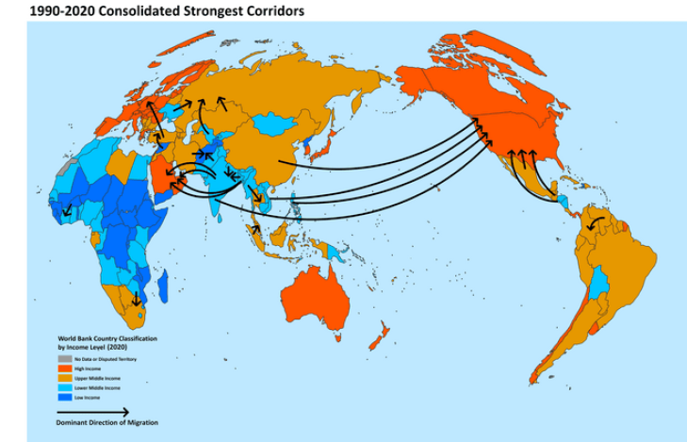
OS CORREDORES DE MIGRAÇÕES O PERIODO LONGO 1990-2020

Slide 12

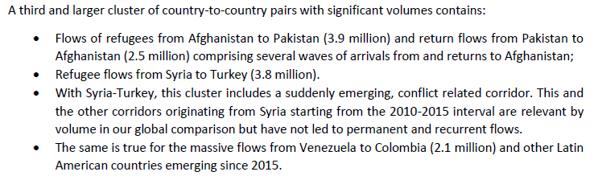
OS CORREDORES DE MIGRAÇÕES NO PERIODO 1990-2020

Slide 13

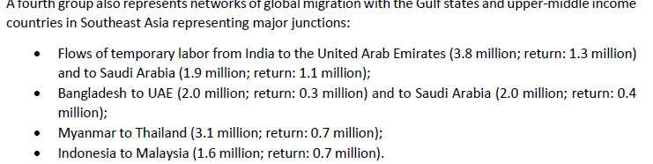
OS CORREDORES DE MIGRAÇÕES NO PERIODO 1990-2020

Slide 14
II.
PORTUGAL- RETOMA FUTURA DO CRESCIMENTO E DIVERSIDADE DE OCUPAÇÕES DE IMIGRANTES NA ECONOMIA PORTUGUESA

Slide 15
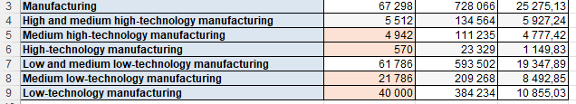
Ponto de partida- PORTUGAL NA INDUSTRIA: UMA CONCENTRAÇÃO DE EMPREGO (E de valor acrescentado) NAS INDUSTRIAS DE BAIXA TECNOLOGIA , DE media/baixa TECNOLOGIAS E BAIXA E MÉDIA/ BAIXA TECNOLOGIAS

Slide 16
PORTUGAL FUTURO - CRESCIMENTO E IMIGRAÇÃO
PORTUGAL- RETOMA DO CRESCIMENTO COMO FATOR DE ATRAÇÃO DE NOVOS IMIGRANTES E RESIDENTES:
(PARA DISCUSSÃO)
A) A IMPORTANCIA PARA O CRESCIMENTO FUTURO DOS SERVIÇOS INTENSIVOS EM CONHECIMENTO E DAS INDUSTRIAS DE ALTA/ MEDIA TECNOLOGIA
B) A DIVERSIFICAÇÃO DAS OCUPAÇÕES QUE PODEM ATRAIR IMIGRANTES NUM PERIOD DE RETOMA DO CRESCIMENTO

Slide 17
II. PORTUGAL- IMIGRAÇÃO E CRESCIMENTO
FLUXOS DE IMIGRAÇÃO E SUA INSERÇÃO NA ECONOMIA
TALENTOS PROFISSIONAIS
AGRICULTURA
CRESCIMENTO E SUA DINAMICA
HORIZONTE 2030
CONSTRUÇÃO &OBRAS PUBLICAS
SERVIÇOS INTENSIVOS EM CONHECIMENTO
SERVIÇOS A ESCRITÓRIOS
COMERCIO A RETALHO+RESTAURAÇÃO
SERVIÇOS PESSOAIS & OMESTICOS
INDUSTRIAS DE MEDIA E ALTA TECNOLOGIA

Slide 18
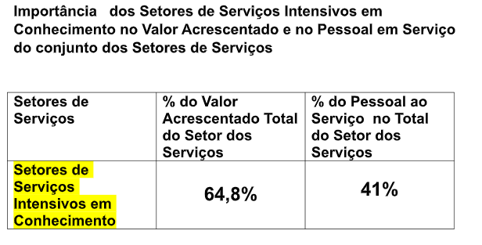
SERVIÇOS INTENSIVOS EM CONHECIMENTO

Slide 19
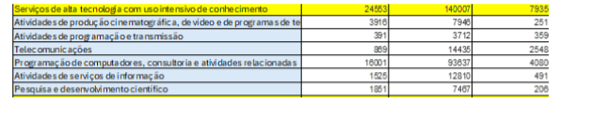
SERVIÇOS INTENSIVOS EM CONHECIMENTO
PRINCIPAIS SEGMENTOS

Slide 20
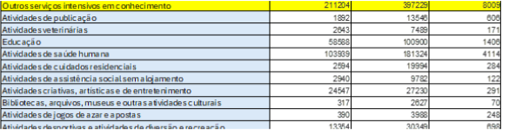
SERVIÇOS INTENSIVOS EM CONHECIMENTO-PRINCIPAIS SEGMENTOS

Slide 21
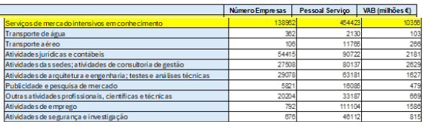
SERVIÇOS INTENSIVOS EM CONHECIMENTO-PRINCIPAIS SEGMENTOS

